Slide 2
Řezání kovových materiálů ruční rámovou pilkou na kov, pilování – teoretické vyučování
Dílčí část úlohy: 4. Technologický postup a zásady správného řezání, kontrola znalostí z teoretické výuky – řezání ruční rámovou pilkou

Slide 3
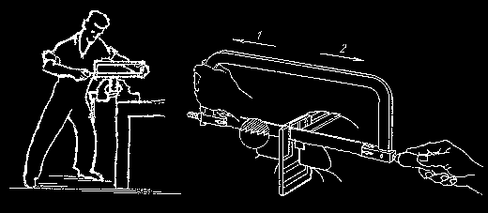
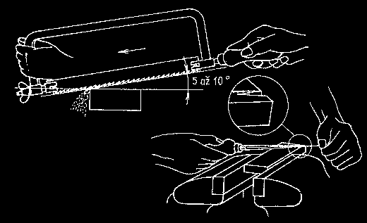
Vlastní řezání kovového materiálu
Postoj při řezání
Uchopení ruční pilky na kov
Sklon pilky při řezání
Řeže pouze při pohybu vpřed
Při zpětném tahu odlehčujeme
Obdélníkový průřez – řezání na delší straně

Slide 4
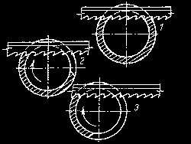
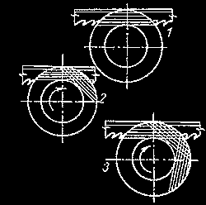
Vlastní řezání kovového materiálu
Řezání slabostěnných a silnostěnných trubek

Slide 5
Vlastní řezání kovového materiálu
Rozvedení zubů
Zvlnění zubů

Slide 6
Kontrola znalostí
Co je to řezání kovů?
Z jakého materiálu je vyroben pilový list ruční rámové pilky na kov a jak je tepelně zpracován?
Kam směřují špičky zubů při řezání kovových materiálů?
Jaké jsou části ruční rámové pilky na kov?
Pod jakým sklonem pilového listu začínáme řezat materiál?
Jak budeš postupovat při řezání trubek?
Co musíš dodržovat, aby ses při řezání kovů nezranil?

Slide 7
Národní pedagogický institut České republiky modernizace odborného vzdělávání
www.projektmov.cz

Slide 8
Projekt Modernizace odborného vzdělávání (MOV) rozvíjí kvalitu odborného vzdělávání a podporuje uplatnitelnost absolventů na trhu práce. Je financován z Evropských strukturálních a investičních fondů a jeho realizaci zajišťuje Národní pedagogický institut České republiky.

